Slide 1
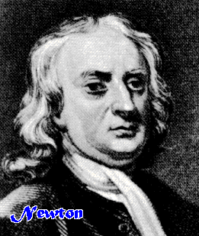
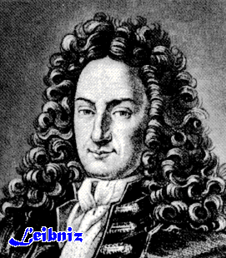
第三章
导数与微分
微积分学的创始人:
英国数学家 Newton
德国数学家 Leibniz
导数
描述函数变化快慢
微分学
微分
描述函数变化程度
都是描述物质运动的工具
(从微观上研究函数)

Slide 2
§3.1 导数的概念
一、引例
一、引例
二、导数的定义
三、导数的几何意义
四、函数的可导性与连续性的关系
五、单侧导数
五、单侧导数

Slide 3

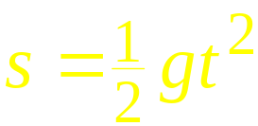

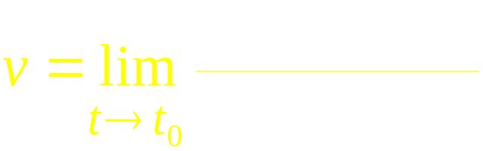



一、 引例
1. 变速直线运动的速度
设描述质点运动位置的函数为
则 到 的平均速度为
自由落体运动
而在 时刻的瞬时速度为

Slide 4




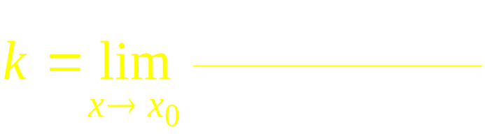


2. 平面曲线的切线斜率
曲线
在 M 点处的切线
割线 M N 的极限位置 M T
(当 时)
切线 MT 的斜率
割线 M N 的斜率

Slide 5












瞬时速度
切线斜率
所求量为函数增量与自变量增量之比的极限 .
类似问题还有:
加速度、角速度，线密度、电流强度等.

Slide 6
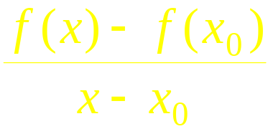
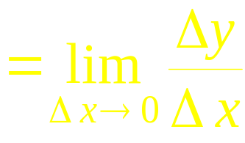
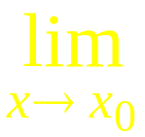


二、导数的定义
定义3.1 设函数
在点
的某邻域内有定义 ,
若
存在,
则称函数
在点
处可导,
并称此极限为
在点
的导数.
记作:
导数也可记作：

Slide 7










运动质点的位置函数
在 时刻的瞬时速度
曲线
在 M 点处的切线斜率
说明: 在经济学中,
边际成本率,
边际劳动生产率和边际税率等从数学角度看就是导数.

Slide 8



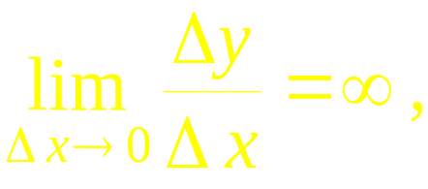



若上述极限不存在 ,
就说函数
在点 不可导.
若
也称
在
的导数为无穷大 .
若函数在开区间 I 内每点都可导,
就称函数在 I 内可导.
此时导数值构成的新函数称为导函数.
记作:
注意1:
2.导函数(瞬时变化率)是函数平均变化率的逼近函数.

Slide 9

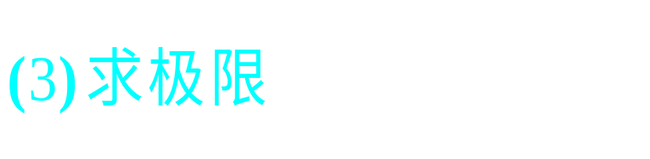
由定义求导数的步骤：
导数概念的意义
导数概念是函数变化率这一概念的精确描述，从数量方面刻画函数变化率的本质.

Slide 10
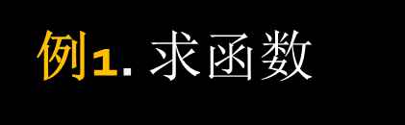






(C 为常数) 的导数.
解:
即
例2. 求函数
解:

Slide 11

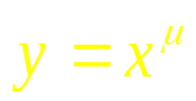

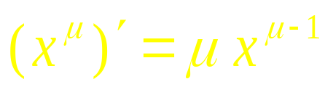
对一般幂函数
( 为常数)
例如，

Slide 12






的导数.
解:
则
即
类似可证得

Slide 13
例4
解：
即

Slide 14
例5
解：
即

Slide 15




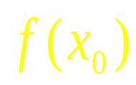

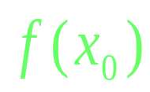

在 x = 0 不可导.
证:
不存在 ,
例7. 设
存在, 求极限
解: 原式

Slide 16












三、 单侧导数
定义3.2 设函数
在点
(左)
的某个右 邻域内
有定义,
若极限
则称此极限值为
(左)
记作
存在,
在 处的右 导数,
即
显然， 函数
在点
可导的充分必要条件
是
且

Slide 17
在研究分段函数在分断点处的可导性时，常要分左右导数来讨论。
例8
解

Slide 18






四、 导数的几何意义
曲线
在点
的切线斜率为
若
切线与 x 轴平行,
称为驻点;
切线方程:
若
切线与 x 轴垂直 .
切线方程:
曲线在点
处的
切线方程:
法线方程:

Slide 19





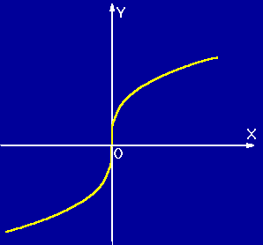



哪一点有垂直切线 ? 哪一点处
的切线与直线
平行 ? 写出其切线方程.
解:
故在原点 (0 , 0) 有垂直切线
令
得
对应
则在点(1,1) , (–1,–1) 处与直线
平行的切线方程分别为
即

Slide 20







定理3.1
证:
设
在点 x 处可导,
即
存在 ,
因此必有
其中
故
所以函数
在点 x 连续 .
注意: 函数在点 x 连续未必可导，不连续一定不可导。

Slide 21





连续函数不存在导数举例
例如,
0

Slide 22
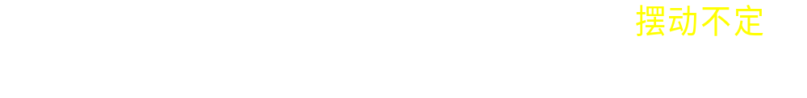

1
例如,
－1/π
0
1/π

Slide 23

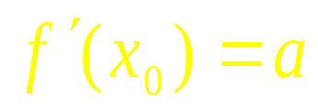
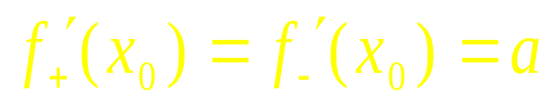

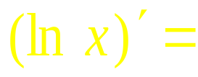
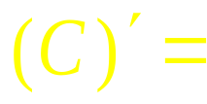

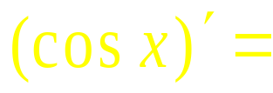
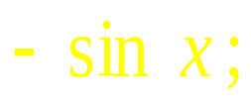
1. 导数的实质:
增量比的极限;
2.
3. 导数的几何意义:
切线的斜率;
4. 可导必连续, 但连续不一定可导;
5. 已学求导公式 :
不连续, 一定不可导.
6. 判断可导性
直接用导数定义;
看左右导数是否存在且相等.

Slide 24

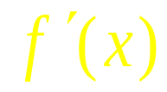
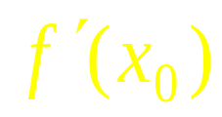
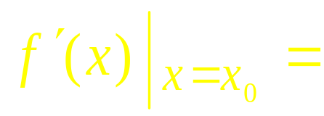
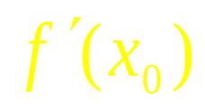
1. 函数 在某点 处的导数
与导函数
有什么区别与联系 ?
区别:
是函数 ,
是数值;
联系:
注意:
？

Slide 25





存在 , 则
3. 已知
则
讲解教材P81例8、例10

Slide 26


, 问 a 取何值时,
在
都存在 , 并求出
显然该函数在 x = 0 连续 .
解:
故
时
此时
在
都存在,

Slide 27



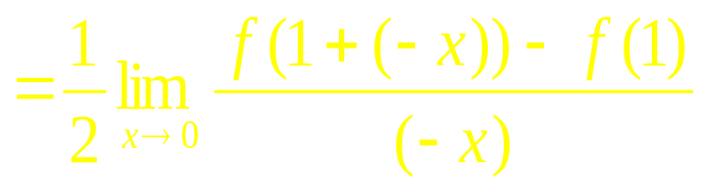

备用题
1. 设
存在, 且
求
解: 因为
所以

Slide 28





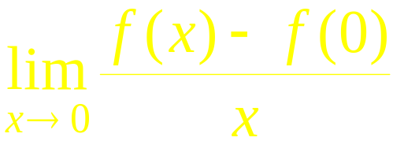

处连续, 且
存在，
在
证明:
在
处可导.
证：因为
则有
存在，
又
在
处连续,
故
所以
即
在
处可导.

